Slide 1
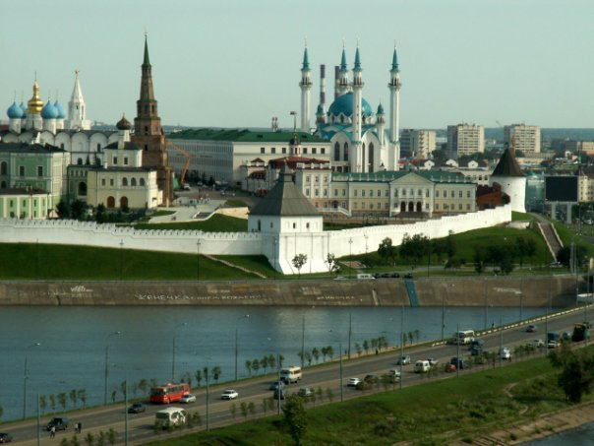
Казан театрлары.

Slide 3
19 нчы гасырның икенче яртысында татар дөньясында җанлану башлана. Халык мәгарифе, матбугат, китап басу һәм милли театр турында кайгыртучы алдынгы карашлы фикер ияләре күтәрелеп чыга. Алар арасында күренекле мәгърифәтчеләр Каюм Насыйри , Шиһабетдин Мәрҗәни һәм башкаларның хезмәтләре аеруча зур була

Slide 4
К.Насыйри Ш.Мәрҗәни

Slide 5
Г.Тукай да халыкны алга, мәдәни үсешкә алып бара торган сәнгать кирәклеген яхшы аңлый.
«Театр-безнең киләчәк көннәребез өчен файдалы вә өметле бер нәрсә»,- дип яза

Slide 7
1906 елның 5 маенда Казанда беренче тапкыр татарча спектакль күрсәтелә.
« Новый клуб» бинасында тамашачыларга Г.Камалның төрекчәдән тәрҗемә ителгән
« Кызганыч бала» драмасы тәкъдим ителә

Slide 8
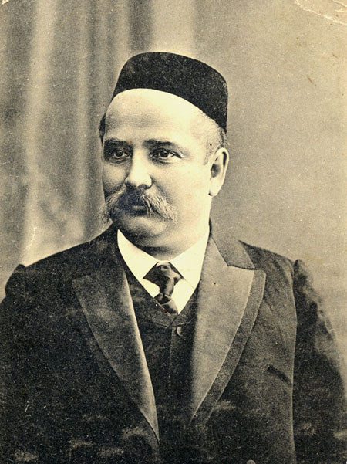

Slide 9
1906 елның 22 нче декабре-
татар театры туган көн

Slide 10
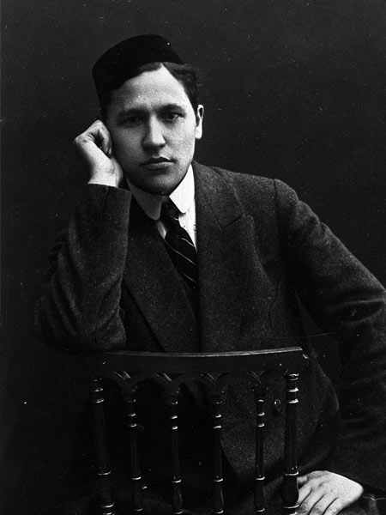
Татар профессиональ театры оешу
Ильяс Кудашев-
Ашказарский
исеме белән бәйле

Slide 11
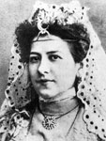
Беренче татар хатын-кыз артисты Сәхипҗамал Гыйззәтуллина-Волжская
Күр: ничек, иртә кояш чыкса, җиһанда нур тула, —
Һәр күңелләр нурланадыр, чыкса Гыйззәтуллина.
Бу икәүгә тәңре биргән бертигез зур мәртәбә:
Берсе уйный күк йөзендә, берсе уйный сәхнәдә.
Г.Тукай « Ике кояш»

Slide 12
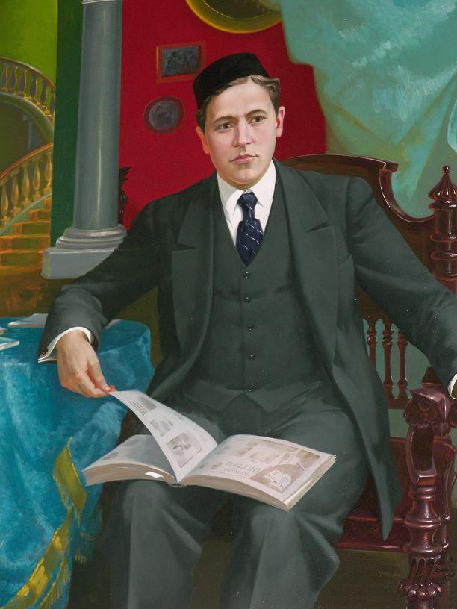
Габдулла Кариев гомерен татар театрына багышлый

Slide 13
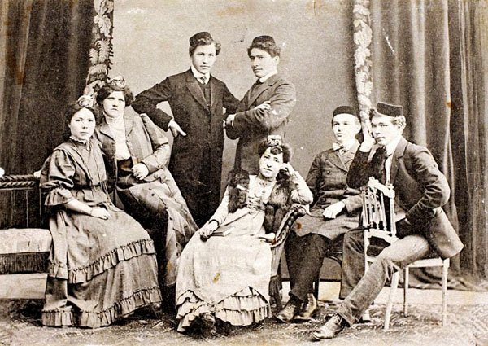
Беренче профессиональ татар труппасы «Сәйяр»

Slide 14
«Сәйяр» труппасы Идел буе шәһәрләрендә һәм Төркестанда була. Гомумән, ул татарлар яшәгән һәр төбәктә булырга өлгерә. Ләкин инде төрле төбәкләрдә яшәгән татар халкының мәдәни ихтыяҗын бер труппа гына канәгатьләндерә алмый башлый.
1912 елда Уфада «Нур» труппасы,
1917 елда Сембердә «Ирек» труппасы оеша

Slide 15
1922 елда труппалар берләшеп,
« Беренче татар үрнәк драма
труппасы»н
барлыкка китерә

Slide 16
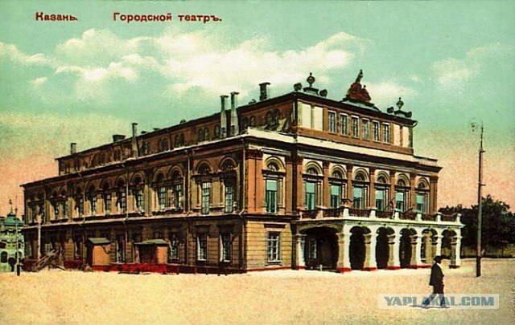
Беренче театр бинасы ачыла

Slide 17
Хәзерге вакытта
ТатарстанРеспубликасында
14 театр бар

Slide 18
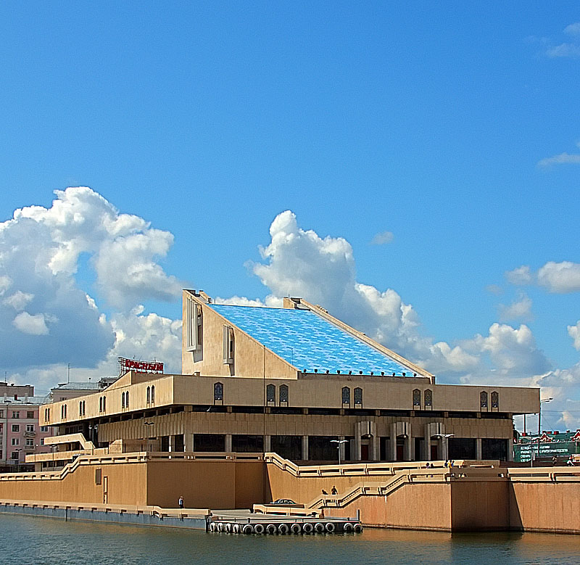
Г.Камал исемендәге Татар дәүләт академия театры

Slide 19
1926 елда театр Академия исеменә лаек була, 1939 елда Галиәсгар Камалның 60 еллык юбилее уңае белән театрга аның исеме бирелә .
1987 елда яңа бина ачыла.

Slide 20
ТАТАРСКИЙ ГОСУДАРСТВЕННЫЙ АКАДЕМИЧЕСКИЙ ТЕАТР ИМ. Г. КАМАЛА
Прекрасное здание театра, расположенное на берегу озера Кабан, напоминает своими очертаниями белый парус корабля и хорошо видно издалека. День рождения театра - 22 декабря 1906 г. В этот день в Казани состоялся первый публичный спектакль на татарском языке. В 1939 г. театру было присвоено имя Галиасгара Камала - выдающегося драматурга, одного из основоположников татарского театрального искусства.
В репертуаре театра - мировая классика, а также пьесы татарских драматургов.

Slide 21
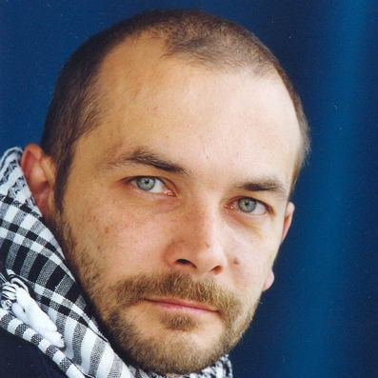
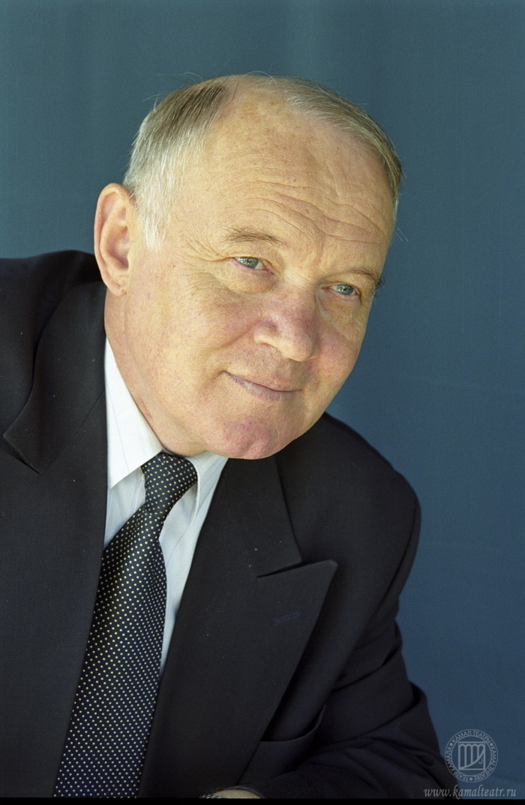
Фәрит Бикчәнтәев
Шамил
Закиров
режиссер
директор

Slide 22
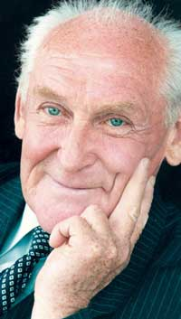
Театр артистлары
Шәүкәт Биктимиров

Slide 23
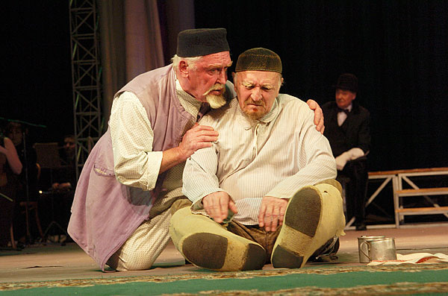
Туфан Миңнуллин« Әлдермештән Әлмәндәр»

Slide 24
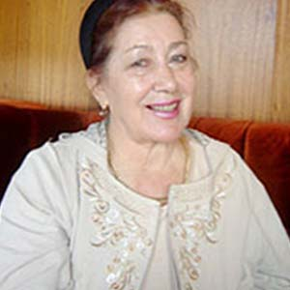
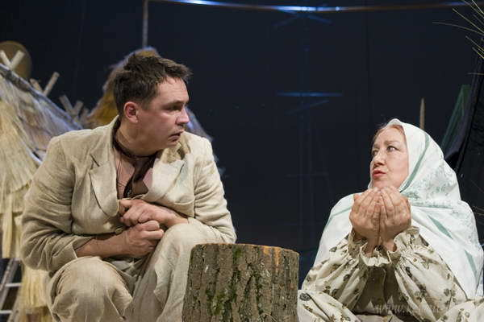
Нәҗибә Ихсанова
Т.Миңнуллин «Дивана»

Slide 25
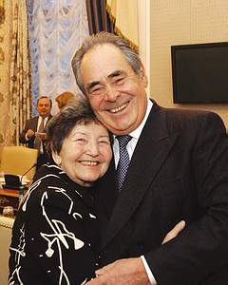
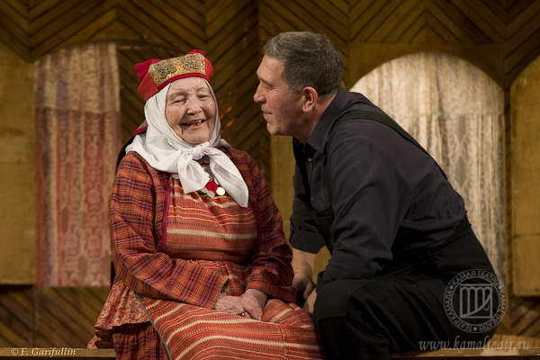
Вера Минкина
Т.Миңнуллин
« Гөргөри кияүләре»

Slide 26
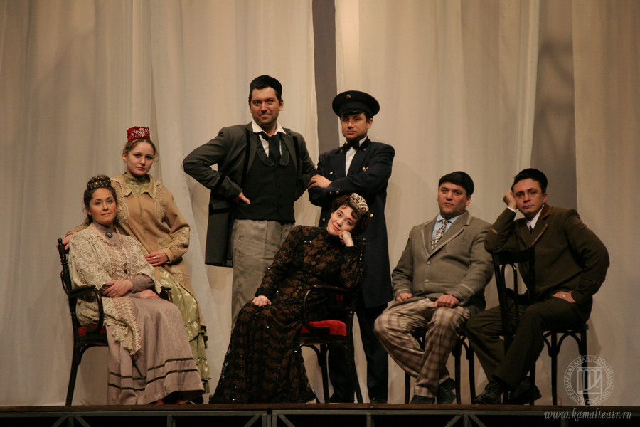
Н.Исәнбәт «Гөлҗамал»

Slide 27
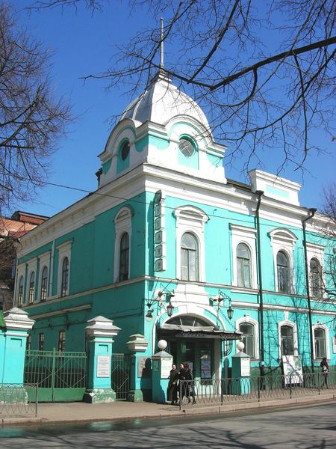
К.Тинчурин исемендәге Татар дәүләт драма һәм комедия театры

Slide 28
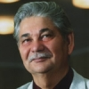
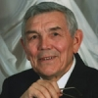
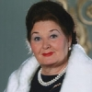
К.Тинчурин исемендәге драма һәм комедия театры 1933нче елда ачылы.
Бүгенге көндә татарча спектакльләр уйнала.Кирәк булса , синхрон тәрҗемәдән файдаланырга мөмкин.
Театрның кайбер артистлары.
Мәхмүтов Шәйхетдинов Мәхмүтова
Хәлил Зәкиевич Наил Шәмсетдинович Исламия Һидиятулловна

Slide 29
ТАТАРСКИЙ ГОСУДАРСТВЕННЫЙ ТЕАТР ДРАМЫ И КОМЕДИИ ИМ. К. ТИНЧУРИНА
Театр драмы и комедии им. К. Тинчурина создан в 1933 г. В настоящее время основу репертуара составляют пьесы татарских авторов, которые исполняются на родном языке. При необходимости можно воспользоваться синхронным переводом на русский язык.
1988 год стал в истории театра переломным. В этом году театру присваивают имя одного из основателей театра, великого татарского артиста, режиссера и драматурга Карима Тинчурина. Также в этом году театр становится стационарным. После 55 летних скитаний театр получает свое здание по адресу: ул. Горького,13.
За последние 10-15 лет в деле становления театра им.К.Тинчурина свою лепту внесли такие талантливые артисты как Народные артисты РТ – Хакимзянова З.Р.,
Харисов З.Н., Заслуженные артисты РТ – Файзуллина Т.Х., Галлямова Л.А., Хасанов И.Г. Хасанова А.Я., и др.
Эстафету старшего поколения подхватила талантливая молодежь- Заслуженные артисты РТ Асфандиярова Д.Е., Фархутдинов Ш.Т. Тухфатуллина Р.Р., ; артисты –Махмутова Л.Х., Шамсутдинов Р.Г., Сафиуллина И.М., Валеева З.Н. и др.
С 1984 года по 2002гг театр возглавлял Заслуженный работник культуры РТ Абульмамбетов Роберт Шарифзянович. Благодаря личной инициативе, целеустремленности и работоспособности Абульмамбетов Р.Ш. внес огромный вклад в дело развития и становления театра им.К.Тинчурина.

Slide 30
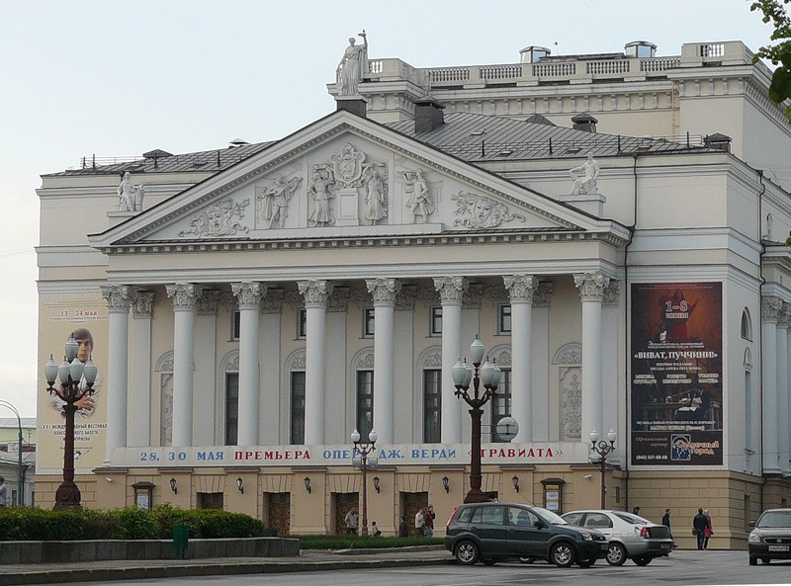
М.Җәлил исемендәге Татар дәүләт опера һәм балет театры

Slide 31
М.Җәлил исемендәге опера һәм балет театры –дәүләт тарафыннан саклана торган архитектура һәйкәле.
Театр 1939нчы елда ачыла , шул вакыттан бирле республикада музыкаль мәдәният үзәге булып тора. 1956нчы елда аңа татар халкының атаклы шагыйре М.Җәлил исеме бирелә. Бинаның архитекторлары Н.Скворцов һәм И.Гайнетдинов.
Һәр ел театрда халыкара фестивальләр –Ф.Шаляпин исемендәге опера (җыр)фестивале,Р.Нуриев исемендәге балет фестивале уздырыла.

Slide 32
ТАТАРСКИЙ АКАДЕМИЧЕСКИЙ ТЕАТР ОПЕРЫ И БАЛЕТА ИМ. М. ДЖАЛИЛЯ
Здание театра им. М. Джалиля - памятник архитектуры, охраняемый государством. Театр открылся в 1939 г. и с тех пор является центром музыкальной культуры республики. В 1956 г. ему присвоено имя выдающегося татарского поэта Мусы Джалиля. В 1988 г. театр получил звание академического. Здание театра привлекает внимание безупречной гармонией классических форм (архитекторы Н. Скворцов и И. Гайнутдинов), дополненных элементами татарского национального орнамента. Фронтоны венчают фигуры муз, в нишах боковых фасадов расположены памятники гениальным поэтам Александру Пушкину и Габдулле Тукаю.
В основе репертуара театра — шедевры мировой музыки и выдающиеся произведения татарской классики: "Борис Годунов", "Пиковая дама", "Князь Игорь", "Травиата", "Лебединое озеро", "Спящая красавица", "Дон Кихот", "Алтынчеч", "Шурале". Главными событиями сезона каждый год становятся международные фестивали — оперный (имени Федора Шаляпина) и классического балета (имени Рудольфа Нуриева). На эти фестивали приезжают лучшие исполнители России, стран СНГ и Европы. С неизменным успехом ежегодно проходят в Европе гастроли оперной труппы театра.

Slide 33
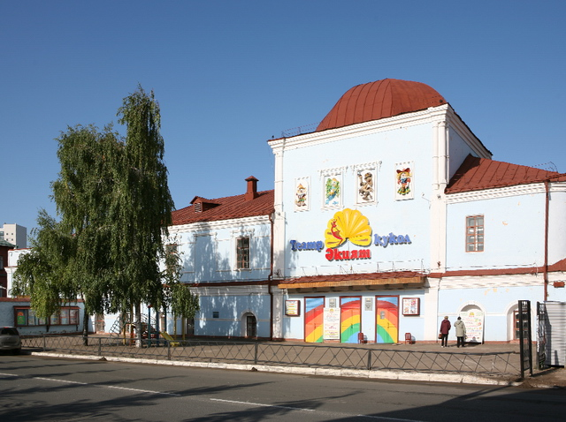
Татар дәүләт курчак театры «Әкият»

Slide 34
“Әкият”курчак театры 1934нче елда ачыла. Театр репертуарында татар , рус һәм дөнья халыкларының утызлап әкияте. Спектакльләрдә төрле-төрле курчаклар кулланыла.1974нче елдан театр УНИМА –халыкара курчак театрлары әгъзасы булып тора.
Театр Германия (Брауншвейг,Боттроп),Төркия (Адана,Измир,Бурса),Франция(Канн),Болгария,Россия шәһәрләренә халыкара фестивальләргә бара.Польшада гастрольләрдә була. Болгария, Россия,Франция,Германия,Югославия,АКШта иҗади конференция,симпозиум,конгрессларда катнаша.

Slide 35
ТАТАРСКИЙ ГОСУДАРСТВЕННЫЙ ТЕАТР КУКОЛ "ЭКИЯТ"
Татарский государственный театр кукол "Экият" был основан в 1934 году. В репертуарной афише театра около 30 спектаклей, где представлены сказки татарские, русские и сказки народов мира. В спектаклях используются различные системы кукол. Театр с 1974 года является членом Международной организации деятелей театров кукол - УНИМА.
Театр выезжал со спектаклями на Международные фестивали в Германию (Брауншвейг, Боттроп), Турцию (Адана, Измир, Бурса), Францию (Канны), Болгарию (Стара Загора), Россию (Рязань, Оренбург); гастролировал в Польше и был участником творческих конференций, симпозиумов, конгрессов в Болгарии, России, Франции, Германии, Югославии, США.

Slide 36
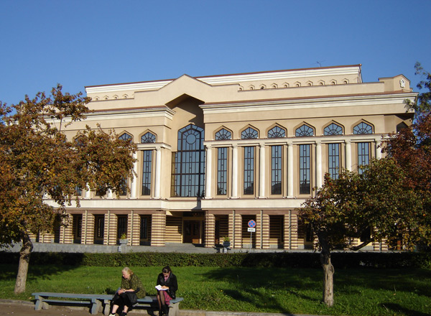
Казан дәүләт яшь тамашачы театры

Slide 37
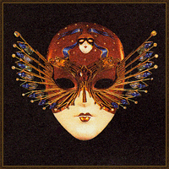
Бу бина XIXгасырның икенче яртысында төзелә.1917нче елга кадәр монда сәүдәгәләр оешмасы була.Революциядән соң бу бинада татар мәдәнияте йорты ачыла.
Беренче спектакль 1932нче елда күрсәтелә. 2001нче елда театр бинасына реконструкция эшләре башкарыла.
Бүгенге көндә театр яшь тамашачыларны ишекләрен киң ачып каршылый.

Slide 38
КАЗАНСКИЙ ГОСУДАРСТВЕННЫЙ ТЕАТР ЮНОГО ЗРИТЕЛЯ
Здание театра построено во второй половине XIX в. До 1917 г. в нем располагалось Купеческое собрание. После революции здесь был открыт Дом татарской культуры (Восточный клуб). Первый спектакль состоялся 30 ноября 1932 года. В 2001 году завершилась реконструкция здания театра, и сегодня двери великолепного особняка снова открыты для юных зрителей.
В 1992 году - присуждается Государственная премия спектаклю "Погром" по роману Б.Васильева "И был вечер, и было утро" -режиссер Б.Цейтлин.
В 1996 году - спектакль "Буря" В.Шекспира был удостоен высшей театральной награды - премии "Золотая Маска" в номинации "Лучший спектакль года" - режиссер Б.Цейтлин.

Slide 39
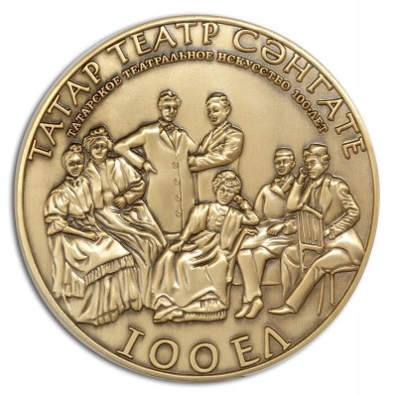

Slide 40
Презентацияне төзүче:
Балык Бистәсе районы
урта гомуми белем бирү мәктәбенең
татар теле һәм әдәбияты укытучысы
Гарипова Гүзәлия Хәбибрахман кызы.

